Slide 1
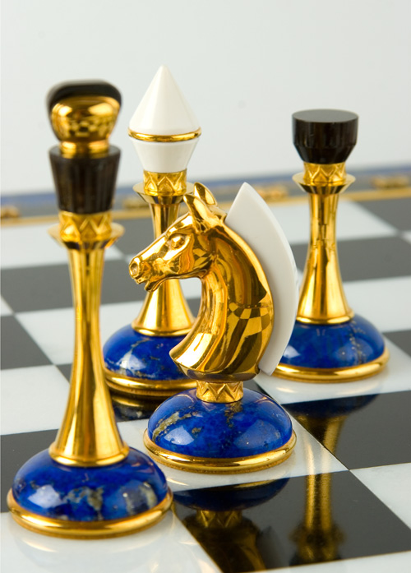

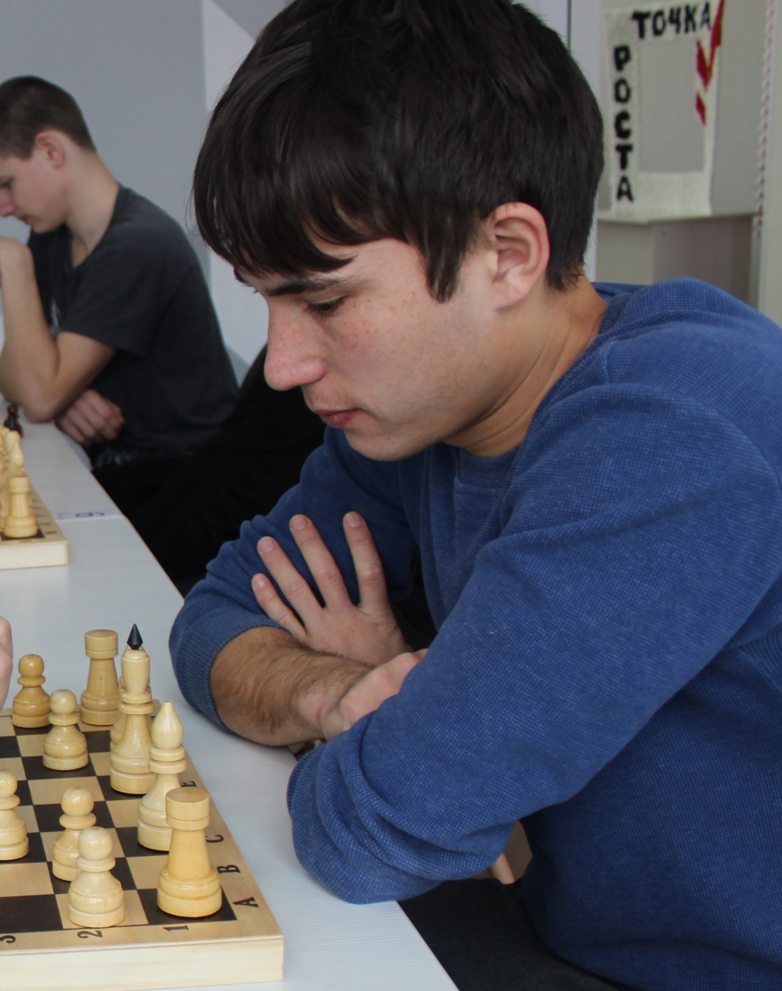
Внимание!!!
23 мая в 16.00 ч. состоится закрытый шахматный турнир «Играем дома»
Организатор игры - педагог дополнительного образования по шахматам Махмутов И.З.
ДЛЯ УЧАСТИЯ
1. Пройди по ссылке chess-samara.ru и зарегистрируйся.
2. Под этим постом в комментарии оставь запись ID и ник

